Slide 1
第9章 Flash存储器在线编程

Slide 2
主要内容
9.1 Flash存储器概述
9.2 AW60的Flash存储器编程方法
9.3 AW60的Flash在线编程C语言实例
9.4 S08 Flash存储器的保护特性和安全性

Slide 3
9.1 Flash存储器概述
9.1.1 Flash存储器的基本特点与编程模式
Flash存储器的基本特点
  固有不挥发性
  易更新性
  成本低、密度高、可靠性好
Flash存储器的编程模式
从Flash存储器的基本特点可以看出，在单片机中，可以利用Flash存储器固化程序，一般情况下通过编程器来完成，Flash存储器工作于这种情况，叫监控模式(Monitor Mode)或写入器模式，这与一般的EPROM、OTP、EEPROM装入程序的含义相似。另一方面，由于Flash存储器具有电可擦除功能，因此，在程序运行过程中，有可能对Flash存储区的数据或程序进行更新，Flash存储器工作于这种情况，叫用户模式(User Mode)或在线编程模式

Slide 4
9.1.2 S08系列MCU的Flash存储器
Freescale公司在Flash存储器技术相当成熟之后才推出了片
内带有Flash存储器的8位MCU，在应用的方便性和可靠性等方面
有其独到的特点：
编程速度快且可靠性高
S08系列MCU的片内Flash存储器的整体擦除时间可以控制在5ms以内，对单字节的编程（写入）时间也在40ns以内。片内Flash存储器的存储数据可以保持10年以上，可擦写次数均在1万次以上
单一电源电压供电
S08系列MCU通过在片内集成的电荷泵，可由单一工作电压在片内产生出编程电压，这样就实现了单一电源供电的在线编程电压，而不需要为Flash的编程增加额外的编程电压模块，同时也使S08系列MCU兼具了两种编程模式
支持在线编程
S08系列MCU的片内Flash存储器支持在线编程，允许MCU内部运行的程序去改写Flash存储器的内容，这样就可以代替外部电可擦除存储芯片，从而减少了外围部件，增加了嵌入式系统开发的方便性

Slide 5
9.2 AW60的Flash存储器编程方法
9.2.1 Flash存储器编程的基本概念
Flash编程的基本操作有两种：
擦除（Erase）：将存储单元的内容由二进制的0变成1
写入（Program）：将存储单元的内容由二进制的1变成0
擦除操作包括整体擦除和页擦除。而写入操作是以字为单位进行的。在擦除及写入过程中一般需要高于电源的电压。Flash存储器在片内是以页(Page)和行(Row)为单位组织的，页的大小始终为行的两倍。对Flash存储器的擦除操作可以进行整体擦除也可以仅擦除某一起始地址开始的一页(512字节)

Slide 6
9.2.2 Flash存储器的编程寄存器
Flash时钟分频寄存器
FCDIV (Flash Clock Divider Register—FLCR)的地址是 $1820
  D7—DIVLD为分频设置状态标志位(Divisor Loaded Status Flag)，DIVLD为只读位
  D6—PRDIV8为Flash预分频设置位(Prescale Flash Clock by 8)
  D5～D0—DIV5～DIV0为Flash时钟分频器的分频因子。
  Flash的内部工作时钟 f_{FCLK}的计算方法如下：
如果PRDIV8=0，f_{FCLK}=f_{bus}÷([DIV5:DIV0]+1)
如果PRDIV8=1，f_{FCLK}=f_{bus}÷(8×[DIV5:DIV0]+1)
数据位 | D7 | D6 | D5 | D4 | D3 | D2 | D1 | D0
定义 | DIVLDD | PRDIV8 | DIV5 | DIV4 | DIV3 | DIV2 | DIV1 | DIV0
复位 | 0 | 0 | 0 | 0 | 0 | 0 | 0 | 0

Slide 7
在对Flash进行编程操作时，Flash的内部工作时钟必须降到150KHz～200KHz，擦/写操作的脉冲是Flash的内部工作时钟的一个时钟周期，所以擦/写的时间相应地在6.7µs～5µs。下表出了对FCDIV寄存器设置不同的数值时对Flash擦写操作的影响
fBus | PRDIV8 | DIV5:DIV0 | fFCLK | 擦写的时钟脉冲
20MHz | 1 | 12 | 192.3KHz | 5.2µs
10MHz | 0 | 49 | 200KHz | 5µs
8MHz | 0 | 39 | 200KHz | 5µs
4MHz | 0 | 19 | 200KHz | 5µs
2MHz | 0 | 9 | 200KHz | 5µs
1MHz | 0 | 4 | 200KHz | 5µs
200KHz | 0 | 0 | 200KHz | 5µs
150KHz | 0 | 0 | 150KHz | 6.7µs

Slide 8
Flash选项寄存器
Flash选项寄存器(Flash Options Register—FOPT和NVOPT)。MCU复位时，Flash中的非易失性的NVOPT值被赋给FOPT寄存器，FOPT可以读，但写操作是无效的。要改变FOPT寄存器的值，需要对Flash中NVOPT位擦除并重新写入新的数值。FOPT的地址是$1821
  D7—KEYEN为后门锁机构允许位(Backdoor Key Mechanism Enable)
  D6—FNORED为矢量重定向禁止位(Vector Redirection Disable)
  D1～D0位—SEC01～SEC00为安全状态码
数据位 | D7 | D6 | D5 | D4 | D3 | D2 | D1 | D0
定义 | KEYEN | FNORED | 未定义 | 未定义 | 未定义 | 未定义 | SEC01 | SEC00
复位 | 将NVOPT中的内容装载到该寄存器中

Slide 9
Flash配置寄存器
FCNFG(Flash Configure Register—FCNFG)的地址是$1823
  D5—KEYACC为写访问钥匙允许位(Enable Writing of Access Key)。KEYACC=1时，表示写BVBACKKEY($FFB0-$FFB7)被认为是进行密码比较；KEYACC=0时，表示写BVBACKKEY($FFB0-$FFB7)被解释为Flash擦写命令的开始
数据位 | D7 | D6 | D5 | D4 | D3 | D2 | D1 | D0
定义 | 未定义 | 未定义 | KEYACC | 未定义 | 未定义 | 未定义 | 未定义 | 未定义
复位 | 0 | 0 | 0 | 0 | 0 | 0 | 0 | 0

Slide 10
Flash保护寄存器
Flash保护寄存器(Flash Protect Register—FPROT和NVPROT)的地址是$1824
  D7～D1—FPS6～FPS0为Flash保护区域设置。FPDIS=0时，这7位决定了未保护区域的结束地址
  D0—FPDIS为Flash保护设置位(Flash Protection Disable)。FPDIS=1时，Flash不进行保护；FPDIS=0时，Flash保护FPS6：FPS0所设置的区域
数据位 | D7 | D6 | D5 | D4 | D3 | D2 | D1 | D0
定义 | FPS6 | FPS5 | FPS4 | FPS3 | FPS2 | FPS1 | FPS0 | FPDIS
复位 | 将NVPROT中的内容装载到该寄存器中

Slide 11
Flash状态寄存器
FSTAT(Flash Status Register—FSTAT)的地址是$1825
  D7—FCBEF为Flash命令缓冲区空标志位(Flash Command Buffer Empty Flag)
  D6—FCCF为Flash命令完成标志位(Flash Command Complete Flag)
  D5—FPVIO为侵害保护标志位(Protection Violation Flag)
  D4—FACCER为访问出错标志位(Access Error Flag)
  D2—FBLANK为Flash空白标志位(Flash Verified All Blank Flag)
数据位 | D7 | D6 | D5 | D4 | D3 | D2 | D1 | D0
定义 | FCBEF | FCCF | FPVIO | FACCER | 未定义 | FBLANK位 | 未定义 | 未定义
复位 | 1 | 1 | 0 | 0 | 0 | 0 | 0 | 0

Slide 12
Flash命令寄存器
FCMD(Flash Command Register—FCMD)的地址是$1826
  D7～D0—对Flash进行访问的命令字节。表9-2列出了对Flash访问的命令字节
数据位 | D7 | D6 | D5 | D4 | D3 | D2 | D1 | D0
定义 | FCMD7 | FCMD6 | FCMD5 | FCMD4 | FCMD3 | FCMD2位 | FCMD1 | FCMD0
复位 | 0 | 0 | 0 | 0 | 0 | 0 | 0 | 0

Slide 13
9.2.3 Flash存储器的编程过程
Flash命令的执行步骤
  向Flash地址中写入一个数据
  向Flash命令寄存器FCMD中写入需要执行的命令
  执行命令
Flash命令的执行流程
看下面的 两个流程图

Slide 14
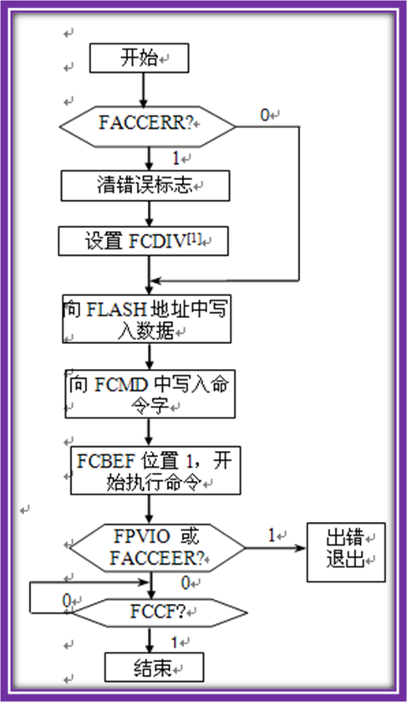
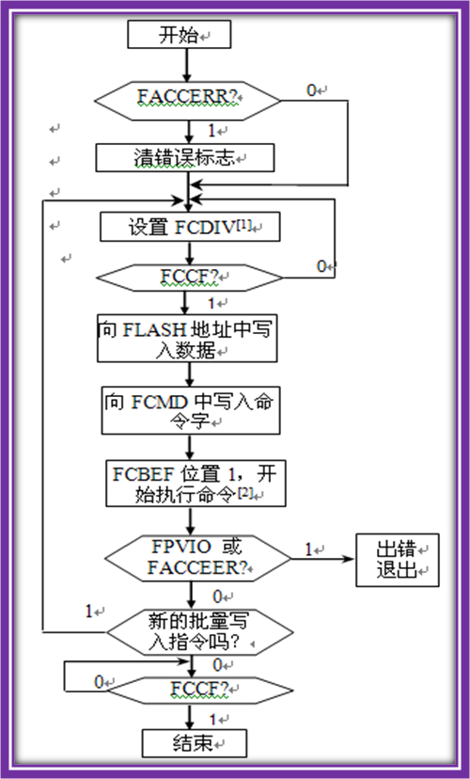
AW60 Flash编程例程图
AW60 Flash批量写入流程图

Slide 15
Flash命令出错的状况
在执行以下操作时，会导致出错，FACCERR自动置1
  在向Flash地址写入信息前没有进行FCDIV寄存器设置
  在向Flash地址写入信息前FCBEF没有置1
  在执行命令前，执行两次向Flash地址写入信息操作
  在向Flash地址写入信息后，设置除FCMD外的其他Flash控制寄存器
  向FCMD中写入表9-2以外的命令字
  向FCMD中写入命令字后，试图读写除FSTAT外的寄存器
  在执行命令时，MCU进入STOP模式
  MCU处于保密状态时，使用背景调试接口进行页擦除或写Flash操作
  向FCBEF位写0取消一个命令的执行

Slide 16
9.3 AW60的Flash在线编程C语言实例
9.3.1 Flash存储器的擦除及写入C语言子程序
由于AW60内部的监控ROM中没有固化Flash编程子程序，要在运行中能对
Flash进行在线编程，初始装入的用户程序，必须包含对Flash的擦除及写入子程序
擦除和写入流程的一些公共操作
擦除和写入操作的代码必须放在内存中执行编译完后对应机器码字节保存到下表中的volatile unsigned char PGM[57]的数组中。这样实际使用时就无需进写入子程序行内存的拷贝，就可以实现擦除写入操作
页擦除子程序Flash_PageErase
首先根据页号计算出页首地址，然后将Flash执行命令更改为擦除命令0x40，调用并执行擦除代码
写入程序
首先根据页号和页内偏移计算出写入首地址，然后将Flash执行命令更改为擦除命令0x20，逐个字节进行写入直至完成

Slide 17
擦除与写入子程序编程要点说明
  RAM中有57字节的空间存放擦出写入机器码，使用内存时不要忘记计算
  一次擦除后未被写入过的区域可以再次调用写入子程序写入，但写入过的区域，未经擦除不能重写
  由于擦除是每次擦除一页（512字节），所以数据应合理安排，避免误擦
  页首地址的定义须遵照保护寄存器FPROT定义的规则
  对FPROT设置的保护块进行的在线编程，是无效的

Slide 18
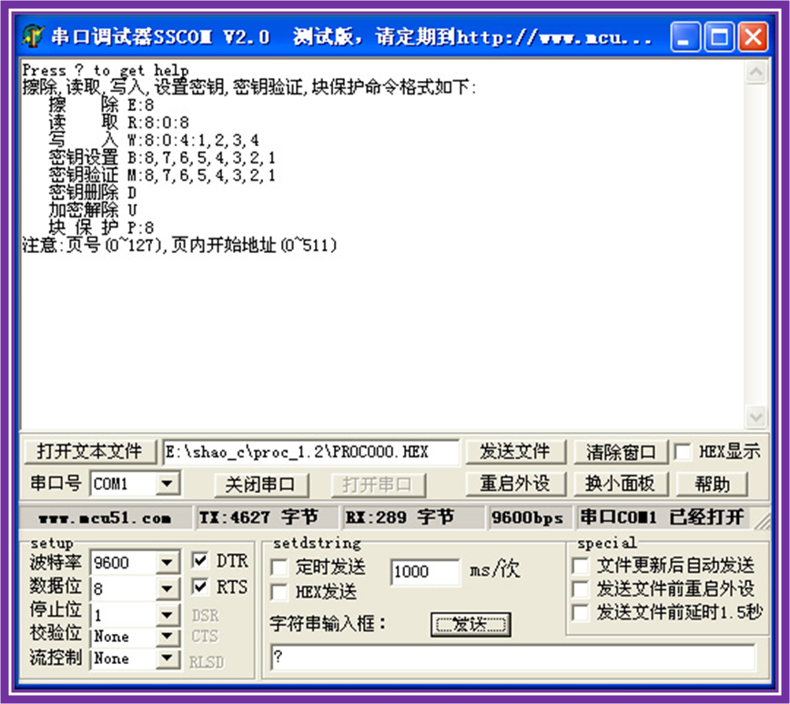
9.3.2 Flash存储器在线编程擦写测试工程
测试Flash的程序运行界面

Slide 19
串口调试工具操作Flash的命令格式
命令 | 功能
? | MCU向PC发送一些使用说明
E:8 | 擦除第8页
R:8:0:4 | 从第8页第0个字处读取4个字节的内容
W:8:0:4:A,C,B,D | 向第8页第0个字位置写4个字节的数据ACBD
B:8,7,6,5,4,3,2,1 | 设置Flash后门密钥，密码为字符串"87654321"
M:8,7,6,5,4,3,2,1 | 验证Flash后门密钥，密码为字符串"87654321"
D | 密钥删除
U | 加密解除
P:8 | 块保护，保护第8页至0xFFFF的地址

Slide 20
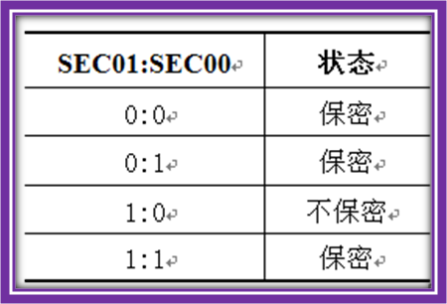
9.4 S08 Flash存储器的保护特性和安全性
9.4.1 S08 Flash存储器的保护特性
由于Flash是非易失性存储器，所以编程人员一般会将一些重要参数或数据存于Flash。为了防止对这些重要数据区的误擦写，S08芯片提供了对Flash的保护机制。如果一个Flash区域被保护，那么是不能对这块区域进行任何擦写的。
9.4.2 S08 Flash存储器的安全性
设置MCU为保密状态
为了防止Flash中的程序被非法读
出，就要将MCU设置为保密状态，下
面提供两种加密Flash方法
安全状态

Slide 21
  方法一
  通过修改文件isr.c文件中的安全配置域（即修改FOPT寄存器，地址0xFFBF的值和密钥地址0xFFB0~ 0xFFB7的值）实现加密。例如，若要设置密码0x3132333435363738，则只要将这8字节数据依次写到地址0xFFB0～0xFFB7处即可，该密码即为字符串“12345678”
  方法二
  在程序运行中，通过调用自定义函数Flash_Secure修改Flash相关地址处的内容来加密Flash。通过修改NVOPT地址的内容，复位后，该寄存器的值将自动载入FOPT中

Slide 22
解除MCU的保密状态
  方法一：通过将写入器的BDM接口，对已经加密的芯片进行整体擦除
  方法二：在芯片中驻留擦除密码或擦除Flash的操作接口，通过调用 Flash_KEY_Match函数实现
用户可以选择一种“后门”机制，假如寄存器NVOPT/FOPT的KEYEN位为0
时，后门机制无效，但是如果KEYEN位为1时，用户按照如下的方法取消
MCU的保密状态：
  将FCNFG的KEYACC位置1。
  向NVBACKKEY～NVBACKKEY+7的位置(Flash中$FFB0～$FFB7)依次写入8个字节，由于第（1）步的操作，MCU会将该写入操作理解为是密码比较操作，这8个字节被看作是后门的钥匙。
  将FCNFG的KEYACC位置0，如果用户写入的8个字节和NVBACKKEY～NVBACKKEY+7的位置的8个字节是匹配的，MCU会将SEC01：SEC00改写成1：0，从而取消MCU的保密性

Slide 23
第9章 习题
1．简述Flash存储器的特点。
2．AW60的Flash存储器有什么特点？
3．AW60的Flash存储器有哪两种编程模式？两种模式有什么
区别？
4．AW60的Flash存储器编程时涉及哪些寄存器，其各自地址
是什么？
5．AW60的Flash存储器的编程命令一般执行哪些步骤？
6．AW60的Flash存储器的编程命令的执行流程是怎样的？
7．给出AW60芯片的擦除与写入子程序的编程要点。
8．AW60芯片如何加密？如何解除密码？

